Slide 1
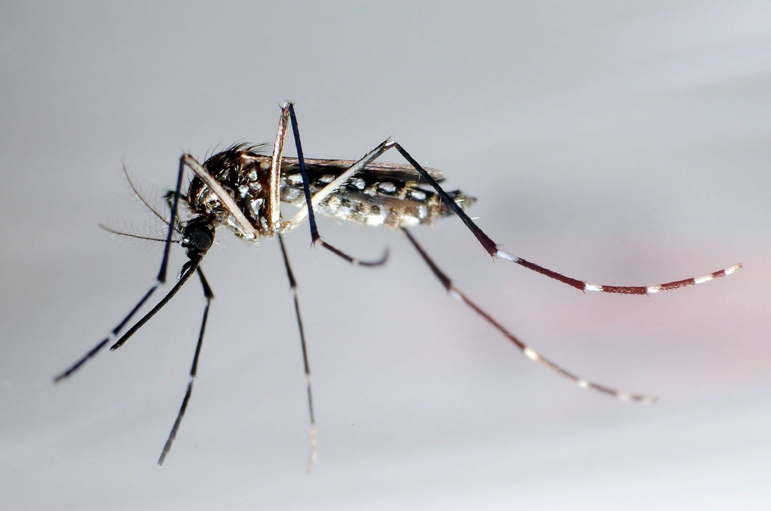
Project Proposal
Lena Koch, Lennard Moschner, Fiona Steinacker, Niklas Winata

Slide 2
Planung Notizen
Problematik und Zukunftsangst, Current News and Headlines
Einführung (Dengue -> Precipitation) mit Referenzen
Vorstellung des Projektes
Allgemeine Fragestellung/Herausforderungen
Vorstellung der Daten
Zielstellung für unsere Gruppe (neue Daten wie Population mit einbinden)
Milestones mit Timeline (Methods)
Fazit/Schlusssatz

Slide 3
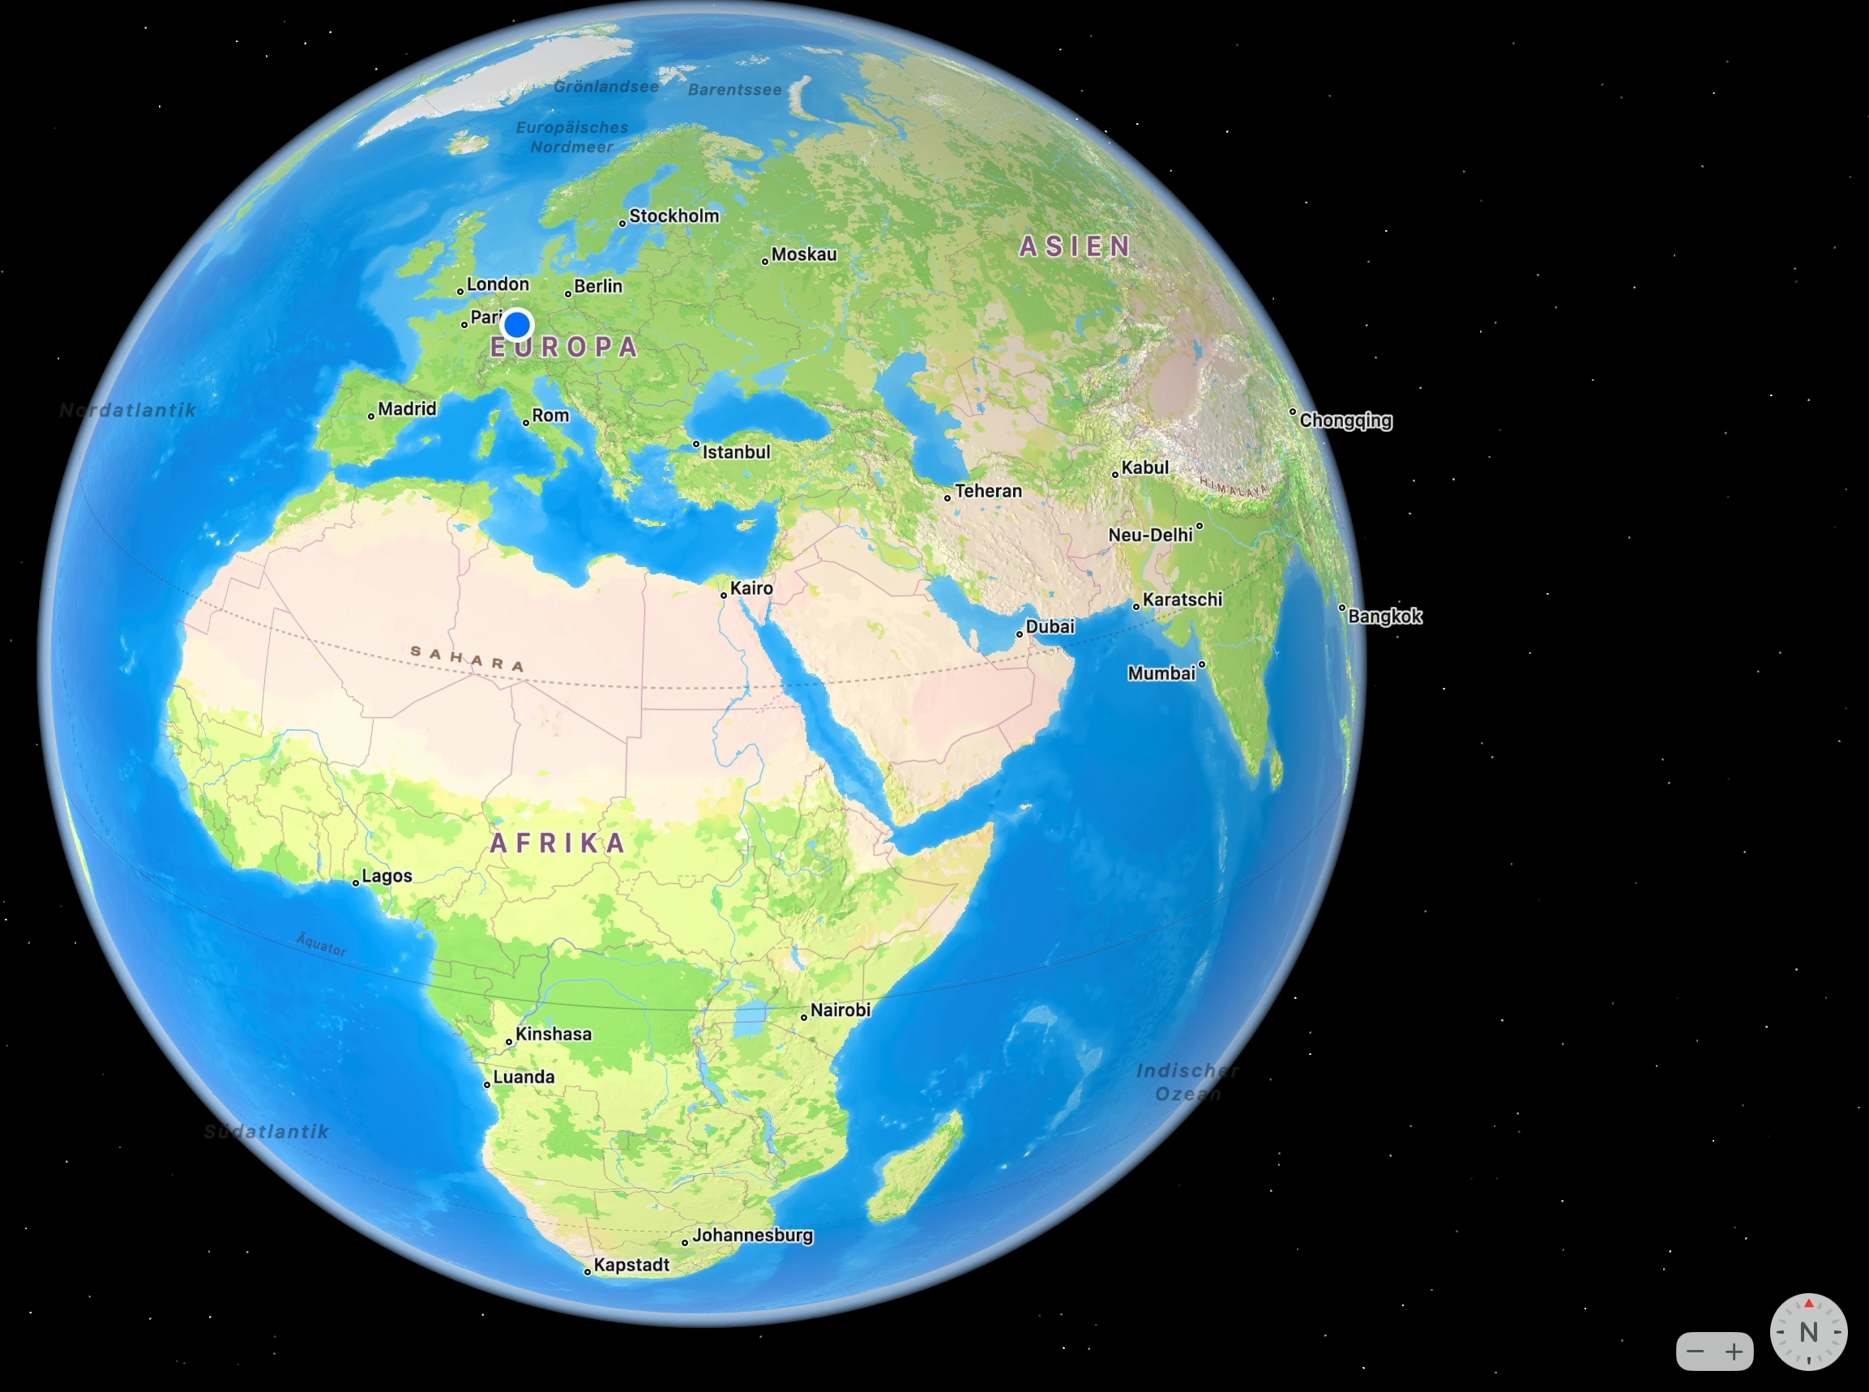

Slide 4
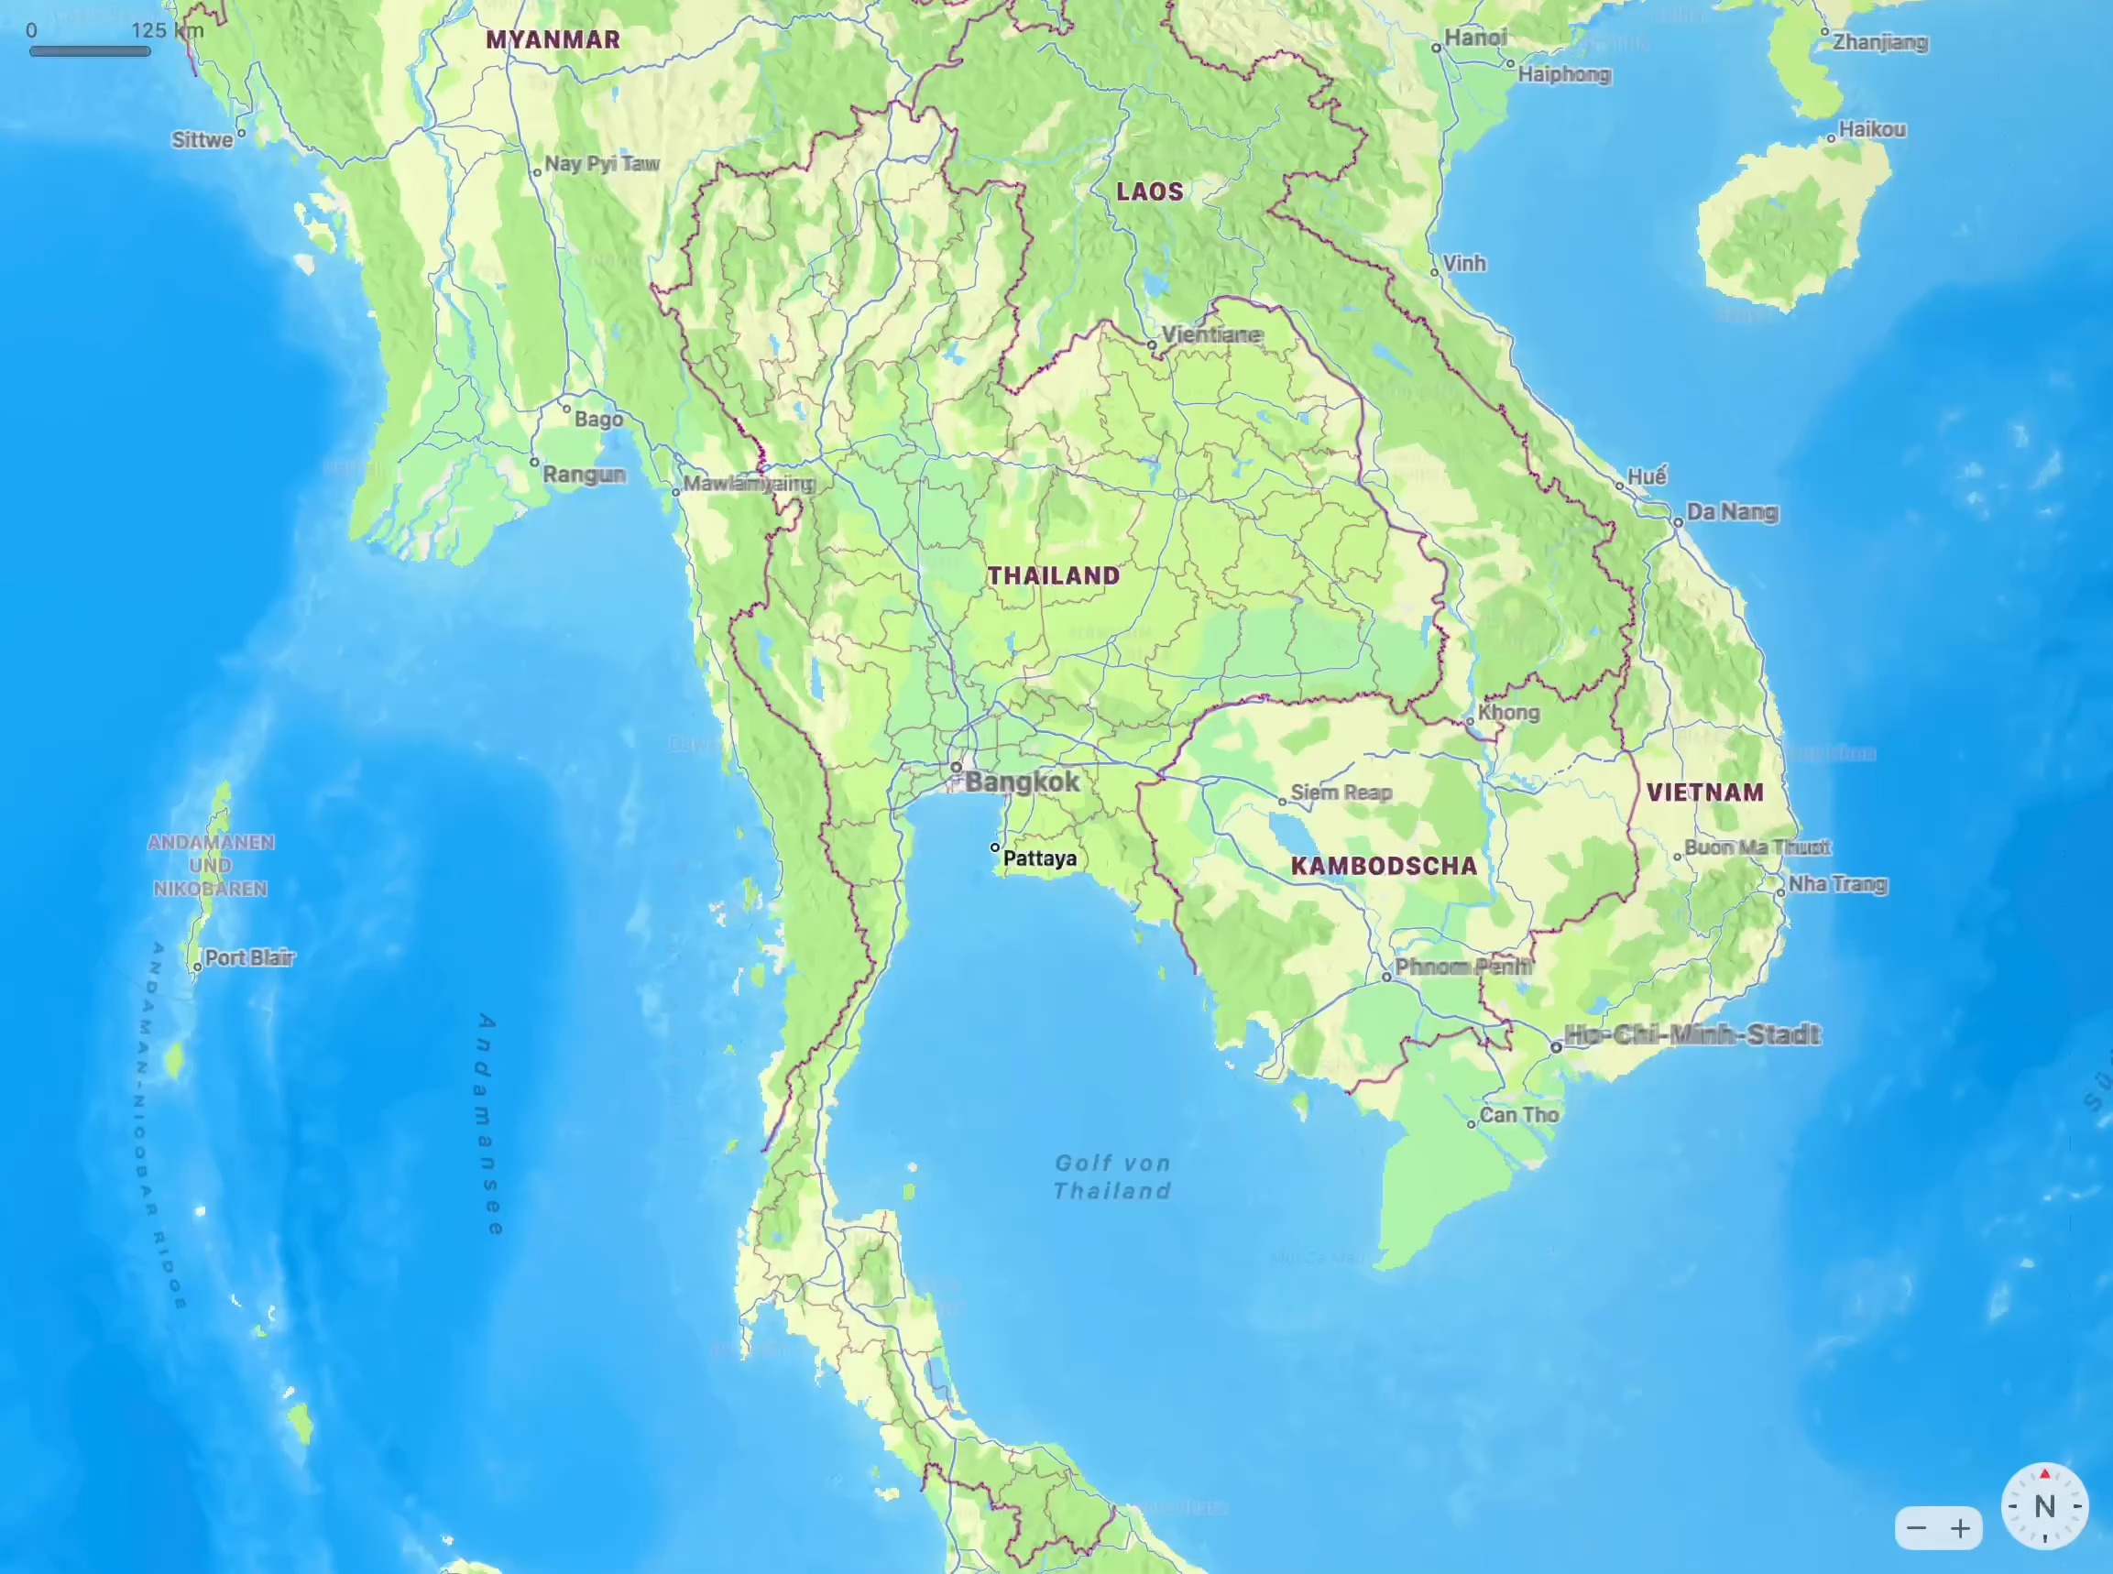

Slide 6
Fragestellung
Effect of Climate Change on Infectious Diseases
Effect of Precipitation Change on Dengue Fever in Thailand
To what extent does a change of precipitation in the years 2006 to 2020 effects the Dengue Infections in Thailand
->
Mobility Data?

Slide 7
Regions with Monsoon
Regions with largest changes
Periods with largest change in Thailand as a whole.

Slide 8


Slide 9


Slide 13
Precipitation
Temporal | Spatial | Herangehensweise | Fragestellung
Jährlich | Niederschlag und Region/Province |  | Gibt es eine Veränderung in Rainfall? Allgemeine Trends und Regionen mit Großen veränderungen → Zusammenhang mit Denuge Cases?
Monatlich (Seasonal) | Niederschlag und Region/Province | Ausgangspunkt: definierten Seasons | Inwiefern haben sich die Seasons verschoben?
Monatlich/Zeitlich (Einzelene Monate verglichen mit ) –> | Niederschlag und Region/Province |  | Wetter Phänomene und Freak Weather Events in Einzelenen Time Frames in bestimmten Regionen. → Deutlich höhere Dengue cases?

Slide 14
Trends in Precipitation of Region

Slide 15

Milestones Notizen (ungeordnet)

Slide 16
Milestones (Timeline) Designvorschlag (falsche Inhalte)
Einführung (Dengue -> Precipitation) mit Referenzen
1
Vorstellung des Projektes
2
Allgemeine Fragestellung/Herausforderungen
3
Vorstellung der Daten
4
Zielstellung für unsere Gruppe (neue Daten wie Population mit einbinden)
5
Milestones mit Timeline
6
Fazit/Schlusssatz
7

